Slide 1


Les groep 1-2-3

Slide 2


1

Slide 3
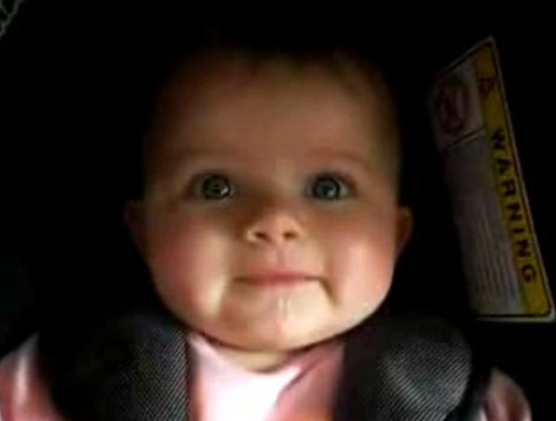
Zo leer je praten (1)
https://www.youtube.com/watch?v=R7zMf5-wMu4
2

Slide 4
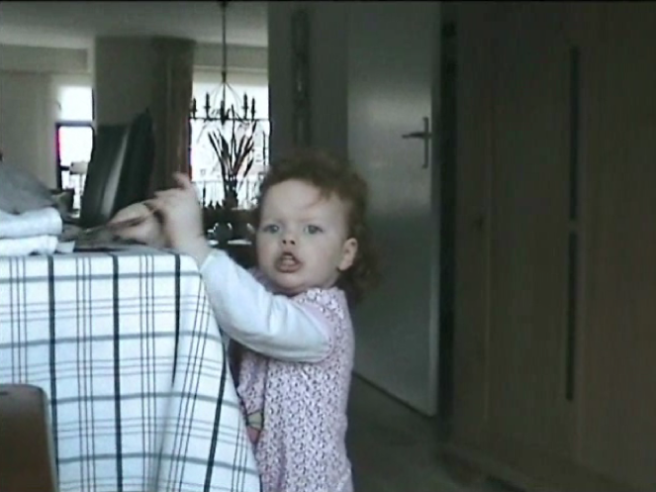
Zo leer je praten (2)
https://www.youtube.com/watch?v=0lG3BZD2Nbo
3

Slide 5
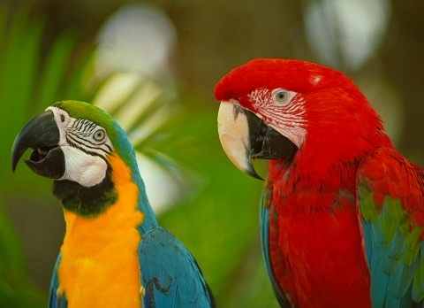
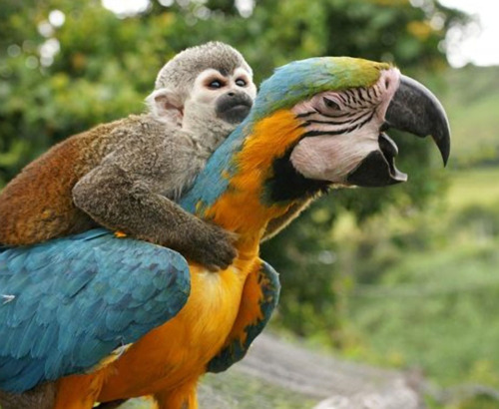
https://www.youtube.com/watch?v=6FGzlK5drdk
4

Slide 6



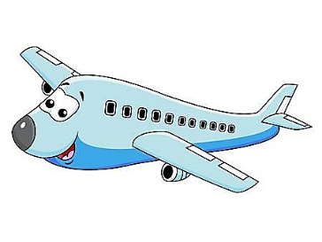




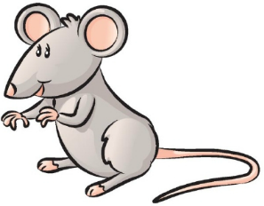

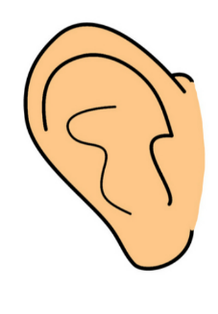
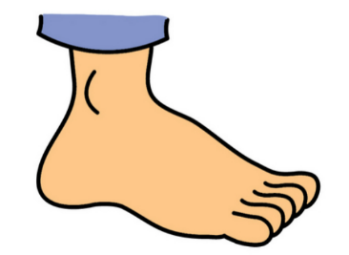
5
Notes:
6

Slide 7
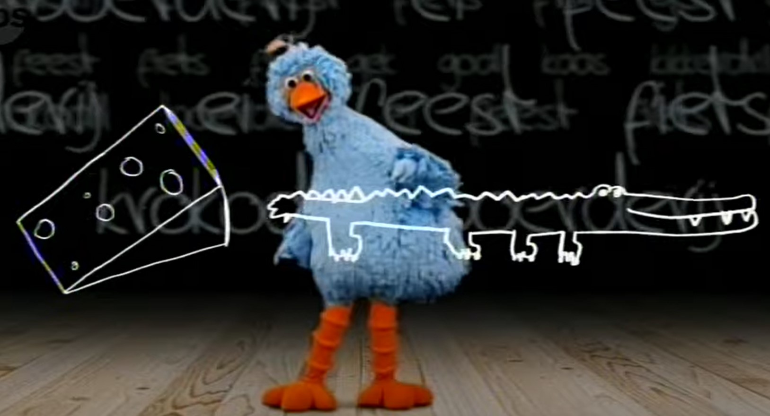
https://www.youtube.com/watch?v=RZDbZEM5Yio
6

Slide 8
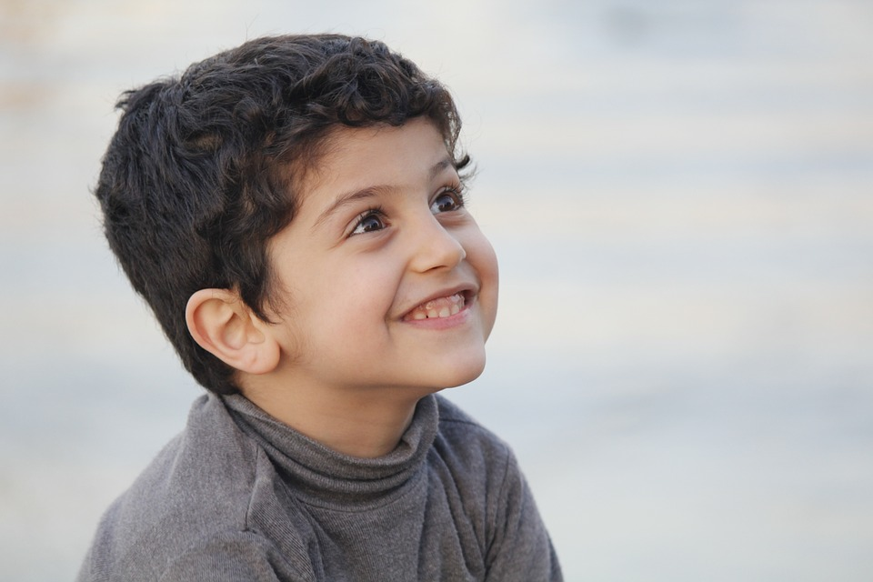
7

Slide 9
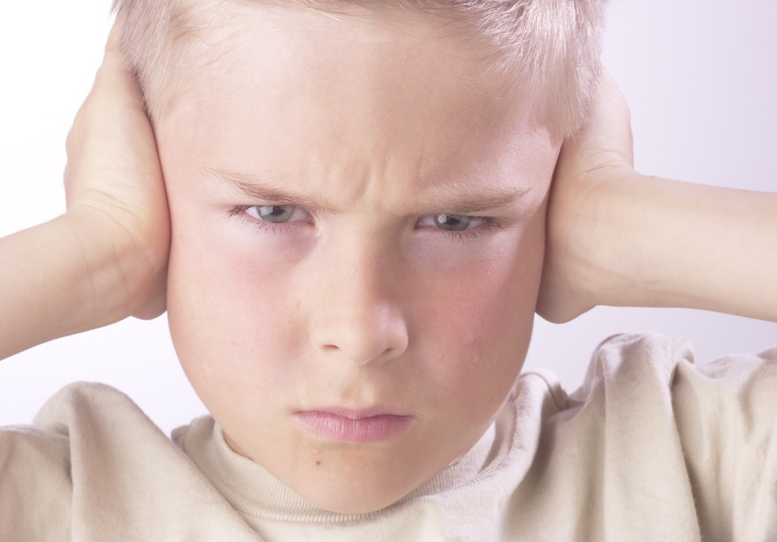
8

Slide 10
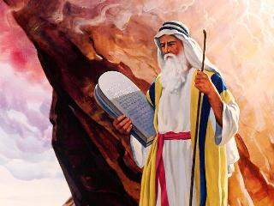
Mozes met de Tien Geboden
9

Slide 11
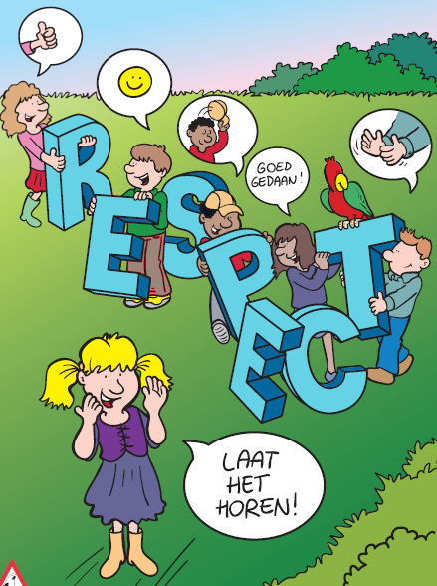

10

Slide 12

11
Notes:
12

Slide 13
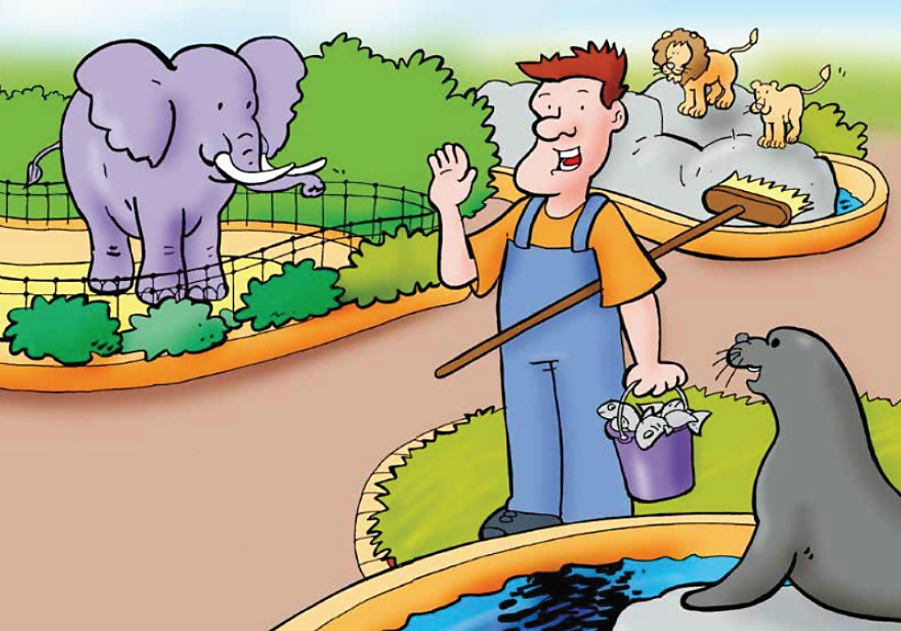
12

Slide 14
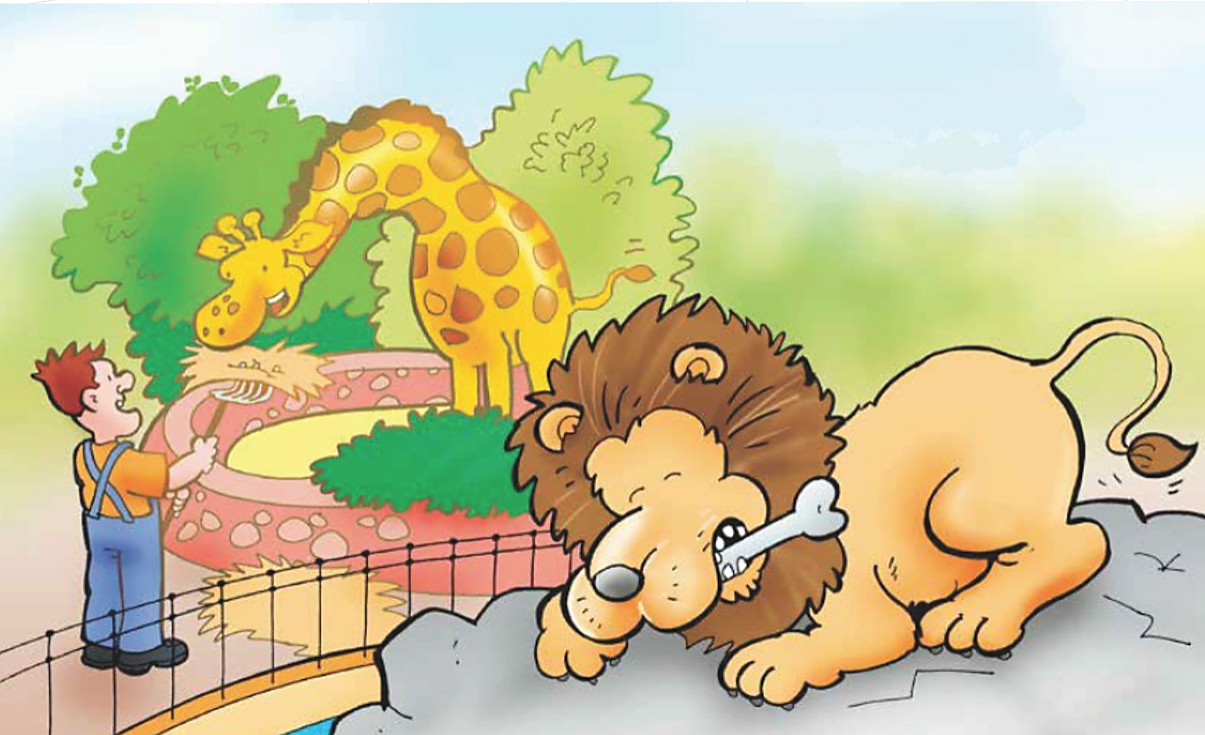
13

Slide 15
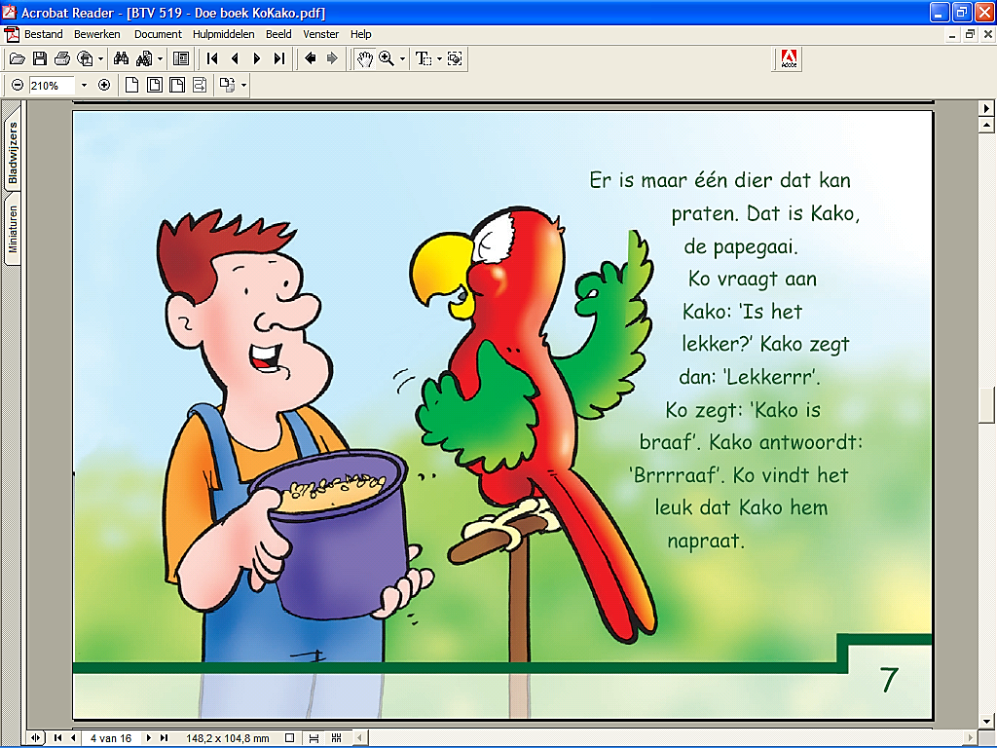
13
14

Slide 16
15

Slide 17
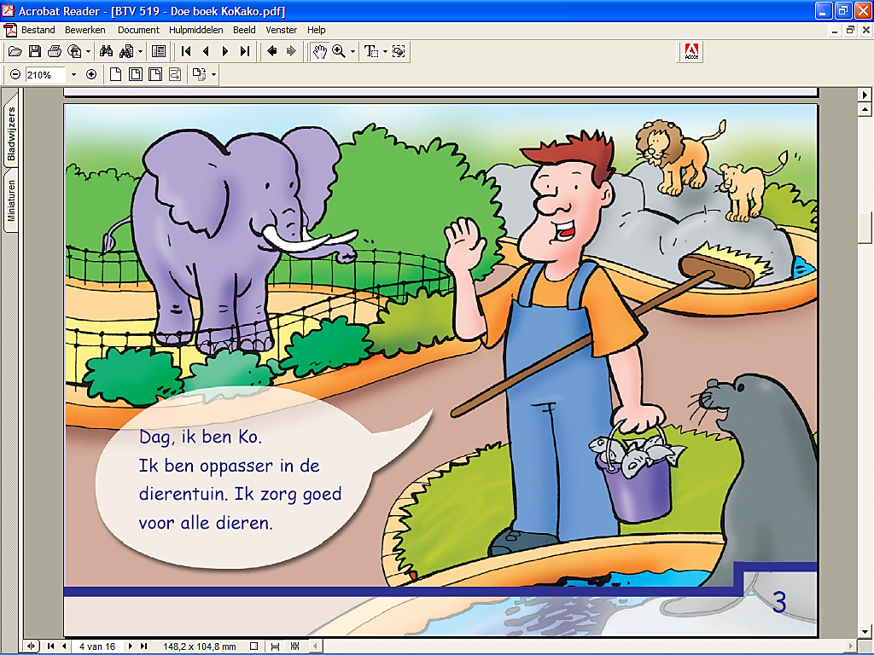
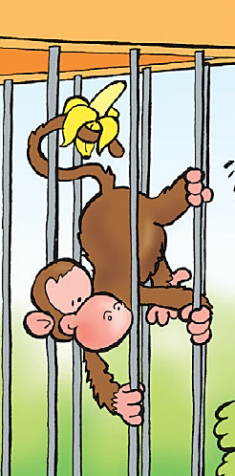
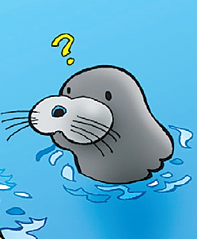

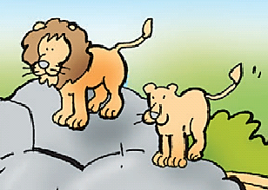
16

Slide 18
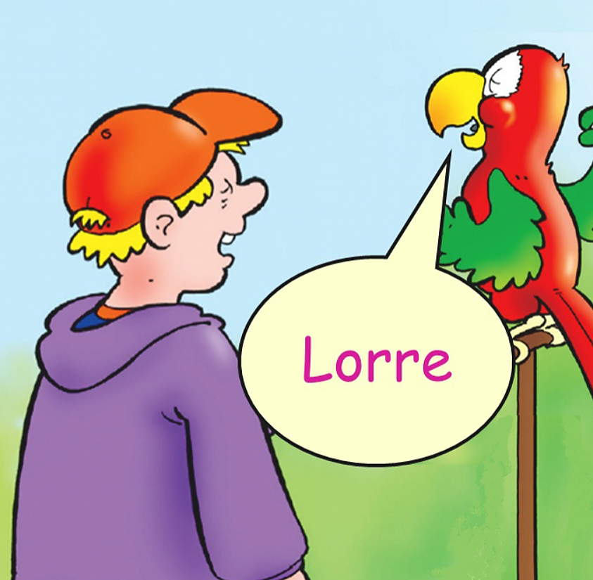
17

Slide 19
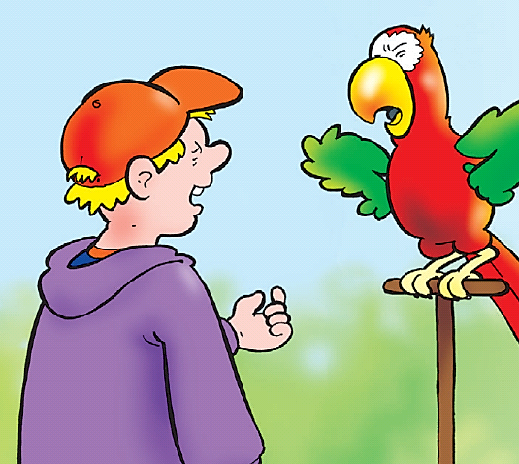
 ☹ 
18

Slide 20
19

Slide 21
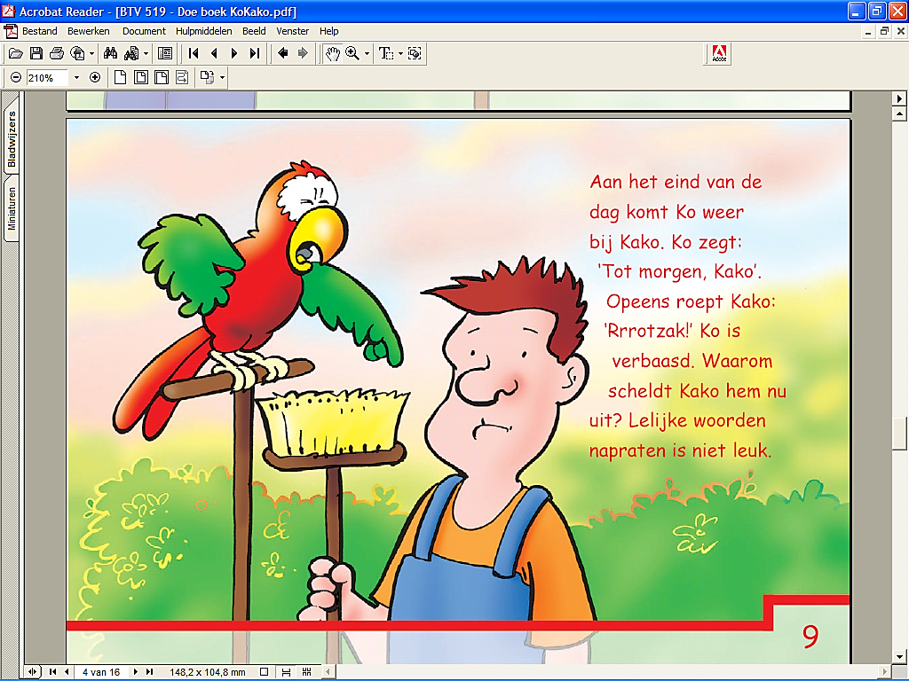
 ☹ 
20

Slide 22
???
21

Slide 23
22

Slide 24
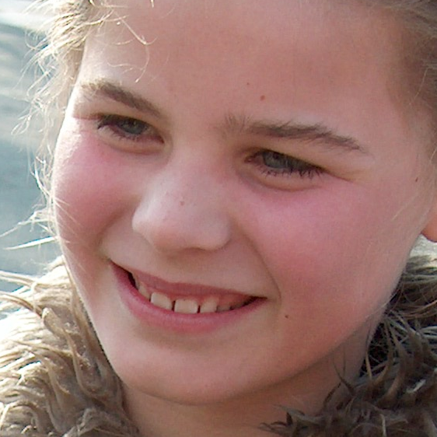
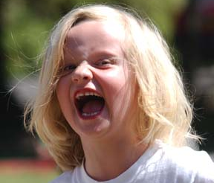
Wat een verschil
23

Slide 25
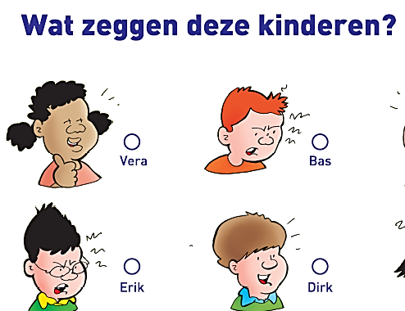

24
Notes:
25

Slide 26
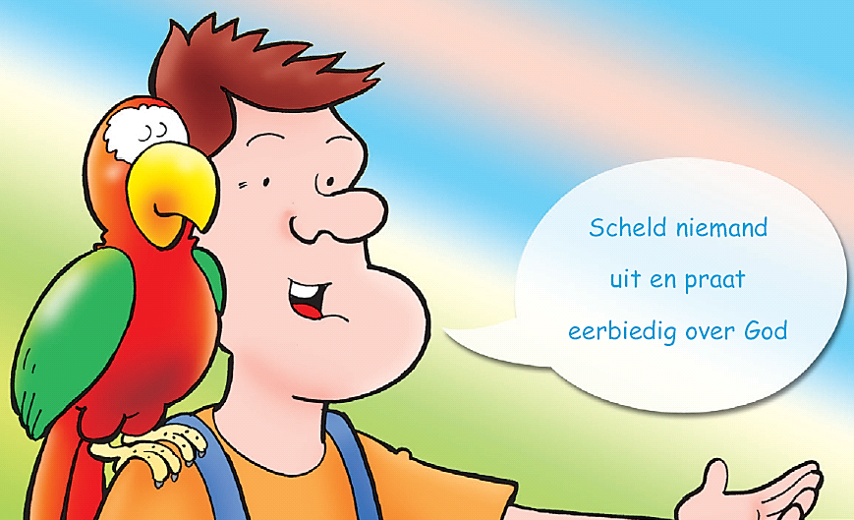
KlasseTaal
KlasseTaal
Dat is goed
voor allemaal
25

Slide 27

26

